Slide 1

Diseño y Gestión de Bases de Datos con SQL
Introducción a las Bases de Datos

Slide 2

Contenido
¿Qué es una base de datos?
Sistema Gestor de Bases de Datos (SGBD)
Ventajas de usar un SGBD
Tipos de bases de datos
Arquitectura Cliente - Servidor
Resumen
Desafío
© Diseño y Gestión de Bases de Datos con SQL | Universidad de los Andes
Notes:
Esto lo voy a poner en otra PPT, para que esta no salga como de 200 slides.

Slide 3

CUESTIONARIO TÉCNICO
www.menti.com
Código: 2935 6775
Insertar QR
© Diseño y Gestión de Bases de Datos con SQL | Universidad de los Andes
Notes:
Preguntas slides 5-6

Slide 4

¿Qué es una base de datos?
En español, por favor…
© Diseño y Gestión de Bases de Datos con SQL | Universidad de los Andes

Slide 5

¿QUÉ ES UNA BASE DE DATOS?
Una base de datos es un conjunto estructurado de datos que se almacena de forma organizada para facilitar su acceso, gestión y análisis.
Técnicamente hablando, la base de datos es únicamente la estructura y el contenido, pero no tiene funcionalidad por sí misma.
© Diseño y Gestión de Bases de Datos con SQL | Universidad de los Andes

Slide 6






¿QUÉ ES UN SISTEMA GESTOR DE BASES DE DATOS (SGBD)?
Es el software que permite interactuar con una base de datos, proporcionando herramientas para crear, consultar, modificar, y administrar los datos de forma segura y eficiente.
© Diseño y Gestión de Bases de Datos con SQL | Universidad de los Andes
Notes:
¡Funciones Clave! ("Gestión de almacenamiento, Control de accesos y seguridad, Recuperación ante fallos, Consultas y modificaciones (SQL) ").

Slide 7


BASE DE DATOS VS SGBD
La base de datos es como una biblioteca (el conjunto de libros organizados).
El SGBD es como el bibliotecario que te ayuda a buscar, prestar y cuidar los libros correctamente.
© Diseño y Gestión de Bases de Datos con SQL | Universidad de los Andes
Notes:
¡Funciones Clave! ("Gestión de almacenamiento, Control de accesos y seguridad, Recuperación ante fallos, Consultas y modificaciones (SQL) ").

Slide 8
ACLARACIÓN
En este curso, usaremos el término base de datos para referirnos a la combinación del sistema que gestiona los datos (SGBD) y los datos almacenados en sí mismos.
© Diseño y Gestión de Bases de Datos con SQL | Universidad de los Andes
Notes:
¡Funciones Clave! ("Gestión de almacenamiento, Control de accesos y seguridad, Recuperación ante fallos, Consultas y modificaciones (SQL) ").

Slide 9

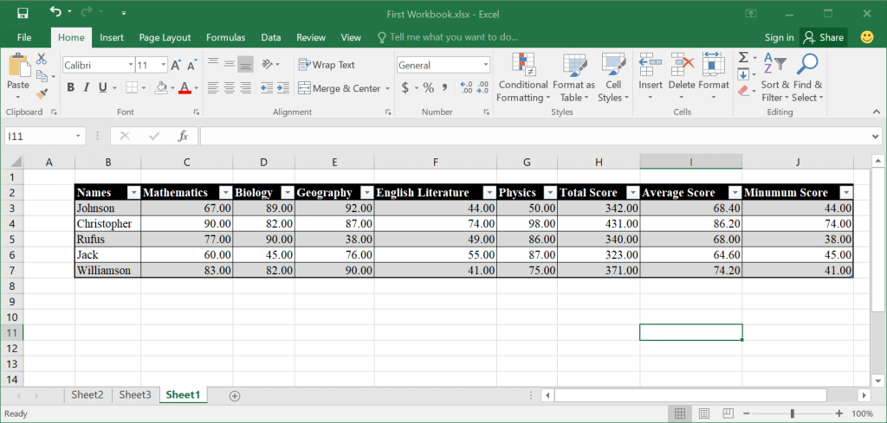

DE HOJAS DE CÁLCULO A BASES DE DATOS
¡Las hojas de cálculo como Excel o Google Forms no son bases de datos!
© Diseño y Gestión de Bases de Datos con SQL | Universidad de los Andes

Slide 10


DE HOJAS DE CÁLCULO A BASES DE DATOS
PROS
CONS
Simplicidad / facilidad de uso
Baja capacidad de almacenamiento
Análisis rápidos gracias a sus capacidades de realizar cálculos complejos.
Bajo rendimiento conforme crecen los archivos y la complejidad
Visualización rápida y eficiente
Inexistencia de validaciones de datos e incapacidad de mantener la integridad de la información
Permite trabajar con múltiples tipos de datos (texto, números, fechas, monedas, etc.)
Controles de seguridad demasiado básicos y opciones de colaboración limitadas.
© Diseño y Gestión de Bases de Datos con SQL | Universidad de los Andes
Notes:
La integridad de los datos se refiere a la exactitud, coherencia y fiabilidad de los datos a lo largo de su ciclo de vida. Garantiza que los datos permanezcan completos, no corruptos y válidos desde el momento en que se crean o se introducen en un sistema, hasta su almacenamiento, transferencia y uso.

Slide 11
DE HOJAS DE CÁLCULO A BASES DE DATOS
CONS
¡En estas áreas en las que Excel sufre, las bases de datos brillan!
Baja capacidad de almacenamiento
Bajo rendimiento conforme crecen los archivos y la complejidad
Inexistencia de validaciones de datos e incapacidad de mantener la integridad de la información
Controles de seguridad demasiado básicos y opciones de colaboración limitadas.
© Diseño y Gestión de Bases de Datos con SQL | Universidad de los Andes
Notes:
La integridad de los datos se refiere a la exactitud, coherencia y fiabilidad de los datos a lo largo de su ciclo de vida. Garantiza que los datos permanezcan completos, no corruptos y válidos desde el momento en que se crean o se introducen en un sistema, hasta su almacenamiento, transferencia y uso.

Slide 12
DE HOJAS DE CÁLCULO A BASES DE DATOS
BASE DE DATOS
HOJA DE CÁLCULO
Pueden almacenar cantidades enormes de información.
Baja capacidad de almacenamiento
Sistema de consulta poderoso que permite analizar y extraer información de forma eficiente.
Bajo rendimiento conforme crecen los archivos y la complejidad
Aplica normas y relaciones estrictas para mantener una información precisa y coherente.*
Inexistencia de validaciones de datos e incapacidad de mantener la integridad de la información
Permite el acceso simultáneo de usuarios sin generar conflictos en la información.
Controles de seguridad demasiado básicos y opciones de colaboración limitadas.
* Dependiendo del tipo de base de datos.
© Diseño y Gestión de Bases de Datos con SQL | Universidad de los Andes
Notes:
La integridad de los datos se refiere a la exactitud, coherencia y fiabilidad de los datos a lo largo de su ciclo de vida. Garantiza que los datos permanezcan completos, no corruptos y válidos desde el momento en que se crean o se introducen en un sistema, hasta su almacenamiento, transferencia y uso.

Slide 13
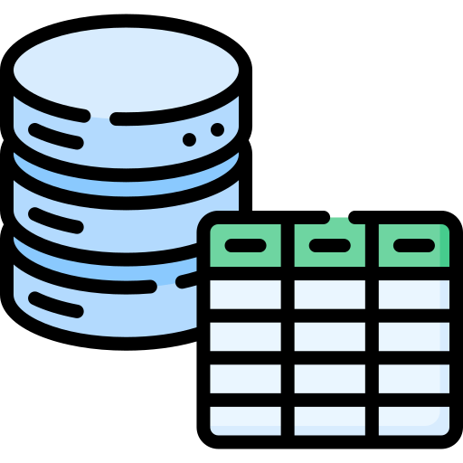

EXISTEN VARIOS TIPOS DE BASES DE DATOS
No todas las bases de datos están concebidas para lo mismo. Dependiendo del caso de uso, el tipo de información y el rendimiento deseado, unas pueden ser más apropiadas que otras.
RELACIONALES
NO RELACIONALES
Almacenan los datos en tablas estructuradas y aplican esquemas y relaciones estrictos.
Utilizan formatos más flexibles, como documentos, grafos, pares clave-valor o columnas anchas.
© Diseño y Gestión de Bases de Datos con SQL | Universidad de los Andes

Slide 14
BASES DE DATOS RELACIONALES
Las bases de datos relacionales organizan la data en estructuras llamadas tablas (también conocidas como relaciones), donde cada fila representa un dato y cada columna un campo.
© Diseño y Gestión de Bases de Datos con SQL | Universidad de los Andes

Slide 15
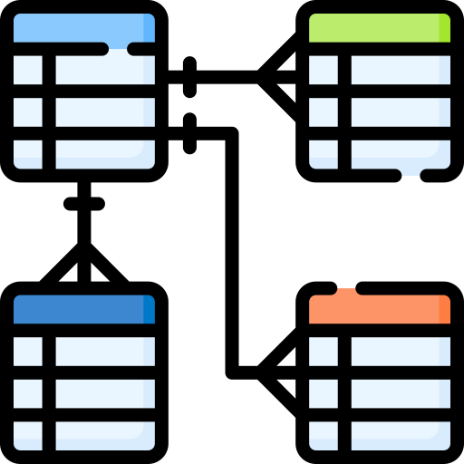

BASES DE DATOS RELACIONALES
Las bases de datos relacionales organizan la data en estructuras llamadas tablas (también conocidas como relaciones), donde cada fila representa un dato y cada columna un campo.
Estas bases de datos se basan en esquemas: estructuras predefinidas que determinan el tipo de datos que contiene cada tabla y cómo se relaciona con otras.
Una de las fortalezas de las bases de datos relacionales es su habilidad para garantizar la integridad de los datos y mantener su consistencia.
© Diseño y Gestión de Bases de Datos con SQL | Universidad de los Andes

Slide 16
BASES DE DATOS RELACIONALES
Las bases de datos relacionales organizan la data en estructuras llamadas tablas (también conocidas como relaciones), donde cada fila representa un dato y cada columna un campo.
Estas bases de datos son ideales cuando:
La data es estructurada y predecible.
Las relaciones entre las entidades son importantes.
Se requieren capacidades poderosas de consulta.
La consistencia e integridad de los datos es esencial.
© Diseño y Gestión de Bases de Datos con SQL | Universidad de los Andes

Slide 17



BASES DE DATOS NO RELACIONALES
Las bases de datos no relacionales (también conocidas como NoSQL) son una categoría de sistemas de bases de datos diseñados para manejar grandes volúmenes de datos no estructurados, semiestructurados o que cambian rápidamente.
¿Y qué son los datos no estructurados?
Un dato no estructurado es información que no sigue un formato predefinido y no puede organizarse fácilmente en filas y columnas, como imágenes, audios, videos, correos o texto libre.
© Diseño y Gestión de Bases de Datos con SQL | Universidad de los Andes

Slide 18

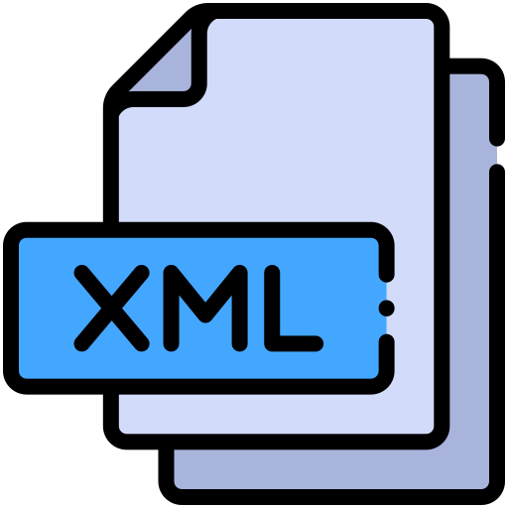

BASES DE DATOS NO RELACIONALES
Las bases de datos no relacionales (también conocidas como NoSQL) son una categoría de sistemas de bases de datos diseñados para manejar grandes volúmenes de datos no estructurados, semiestructurados o que cambian rápidamente.
¿Y qué son los datos semi estructurados?
Un dato semi estructurado tiene cierto nivel de estructura pero no sigue un esquema rígido (Por ejemplo, uede tener más o menos campos según necesidad). Ejemplos comunes incluyen archivos JSON, XML o registros de logs.
© Diseño y Gestión de Bases de Datos con SQL | Universidad de los Andes

Slide 19
BASES DE DATOS NO RELACIONALES
Las bases de datos no relacionales (también conocidas como NoSQL) son una categoría de sistemas de bases de datos diseñados para manejar grandes volúmenes de datos no estructurados, semiestructurados o que cambian rápidamente.
Estas bases de datos son ideales cuando:
La estructura de los datos es dinámica o cambia continuamente.
Una alta escalabilidad y rendimiento son críticos.
Las relaciones entre los datos no son centrales en la funcionalidad.
Estás trabajando con analítica en tiempo real, IoT, aplicaciones móviles o gestión de contenidos.
© Diseño y Gestión de Bases de Datos con SQL | Universidad de los Andes

Slide 20
UNA SOLUCIÓN PUEDE TENER UNA O MÁS BASES DE DATOS
En soluciones modernas, es común combinar bases de datos relacionales y no relacionales para aprovechar lo mejor de cada enfoque.
Gestionar usuarios y transacciones (consistencia, integridad).
Manejar comentarios, eventos o analítica en tiempo real (flexibilidad, velocidad).
No se trata de elegir una u otra, sino de entender cuál es la mejor herramienta para cada parte del problema.
© Diseño y Gestión de Bases de Datos con SQL | Universidad de los Andes

Slide 21



¿Y CÓMO USO UNA BASE DE DATOS?
BASE DE DATOS
SGBD
Consulta (SQL)
USUARIO
(tú)
© Diseño y Gestión de Bases de Datos con SQL | Universidad de los Andes

Slide 22


INSTALACIÓN BEEKEEPER
https://www.beekeeperstudio.io/
Es el cliente que vamos a utilizar para conectarnos a una base de datos y hacer las consultas.
NOTA: Si ya han utilizado otro cliente antes y lo tienen instalado pueden seguir usándolo, pero recomendamos usar Beekeeper para hacer más fácil seguir las instrucciones.
© Diseño y Gestión de Bases de Datos con SQL | Universidad de los Andes

Slide 23

Educación Ejecutiva
Transforma la manera como ves el mundo, porque es la clave para cambiarlo.
¡Gracias!
Aprendiendo juntos a lo largo de la vida

Slide 24
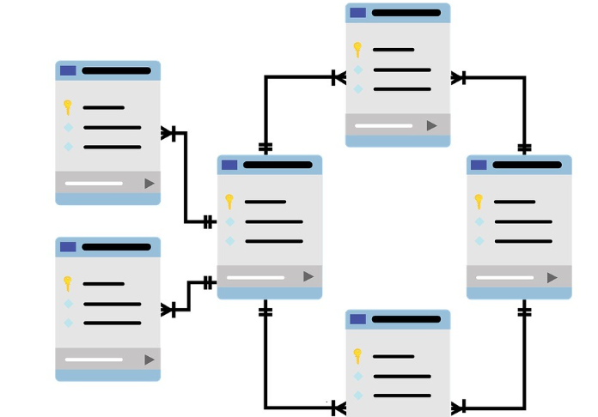
¿Qué es el modelado de datos?
El modelado de datos es el proceso de crear un modelo de una base de datos que represente la estructura, las relaciones y las reglas de los datos en una organización o sistema. El objetivo es diseñar cómo los datos estarán organizados y cómo se interrelacionarán entre sí, asegurando la integridad y eficiencia en su almacenamiento.
¡Importancia!
Optimización: Facilita consultas eficientes y mantenimiento del sistema.
Integridad: Garantiza que los datos sean consistentes y no haya redundancia innecesaria.
Escalabilidad: Asegura que la base de datos se pueda expandir fácilmente sin perder rendimiento.
Notes:
Vamos a dejar esta y las de entidad-relación para la parte de modelado mejor

Slide 25
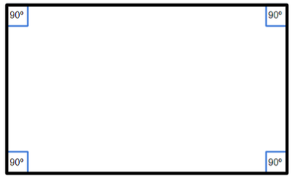


¿Qué es el Modelo Entidad-Relación (E-R)?
El Modelo Entidad-Relación (E-R) es un enfoque gráfico que representa la estructura de los datos en una base de datos. Fue introducido por Peter Chen en 1976 y es utilizado ampliamente para diseñar bases de datos relacionales.
¡Componentes!
Entidades representan objetos o conceptos del mundo real.
Relaciones muestran cómo las entidades interactúan entre sí.
Atributos son las propiedades de las entidades o relaciones.
¡Ejemplo! ("Cliente, Producto, Empleado.)
¡Ejemplo! ("Un Cliente realiza un Pedido, por lo tanto, hay una relación entre las entidades Cliente y Pedido.)
¡Ejemplo! ("Un Cliente podría tener los atributos Nombre, Dirección, Correo Electrónico.)

Slide 26
¿Qué es el Modelo Entidad-Relación (E-R)?
¡Propósito!
El modelo E-R ayuda a representar de forma clara y comprensible cómo se organizarán los datos, lo que facilita su posterior implementación en un sistema de bases de datos.
¡Ejemplo! ("Uno a Muchos (1:N): Un cliente puede hacer muchos pedidos, pero un pedido es realizado por un solo cliente.”)
¡Componentes!
Cardinalidad Define la cantidad de instancias de una entidad que pueden estar asociadas con otra entidad en una relación.
¡Ejemplo! (Muchos a Muchos (N:M): Un estudiante puede tomar muchos cursos y un curso puede tener muchos estudiantes)

Slide 27
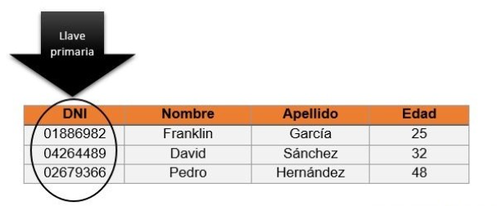
Claves primarias
Es un atributo o conjunto de atributos que identifican de manera única cada fila de una tabla en la base de datos.
¡Ejemplo! (En una tabla de Clientes, la clave primaria podría ser el ID del Cliente.)
¡Características!
No puede contener valores nulos.
Debe ser única para cada registro.

Slide 28
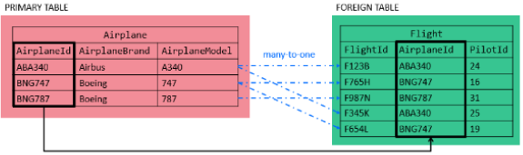
Claves foráneas
Es un atributo en una tabla que se utiliza para establecer y mantener un vínculo entre dos tablas.
¡Ejemplo! (En la tabla de Pedidos, el atributo ID del Cliente puede ser una clave foránea que se refiere a la clave primaria de la tabla de Clientes.)
¡Características!
Permite la integridad referencial entre tablas.
Una clave foránea puede contener valores nulos.

